Slide 1


ỦY BAN NHÂN DÂN QUẬN LONG BIÊN
TRƯỜNG MẦM NON TUỔI HOA
******
LÀM QUEN VĂN HỌC
Đề tài: Thơ “ Đàn kiến”
Lứa tuổi: Mẫu giáo bé
Giáo viên thực hiện: Nguyễn Thị Thanh
Năm học: 2021- 2022

Slide 2
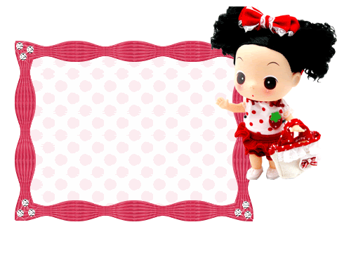

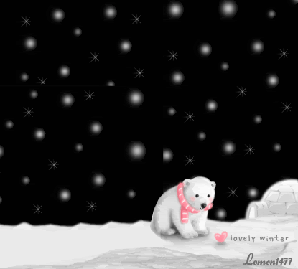
Quan sát một số con côn trùng

Slide 3
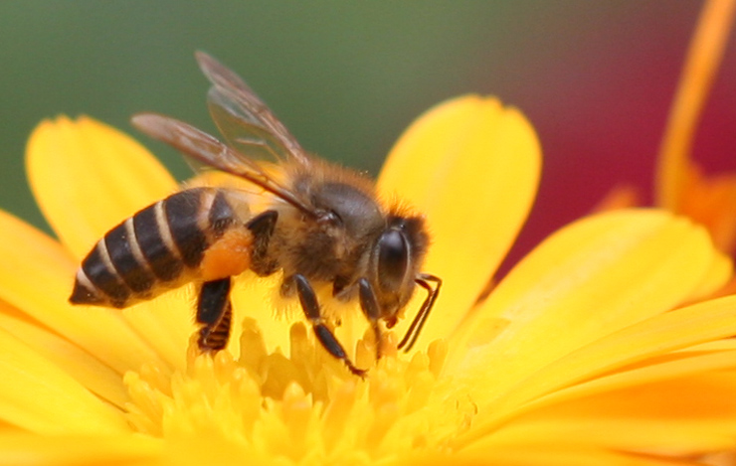

Slide 4
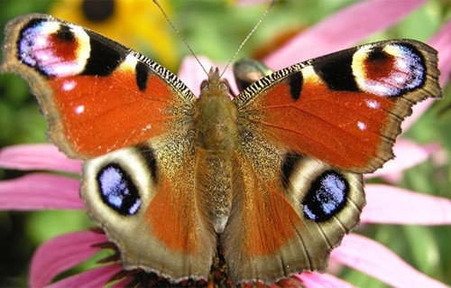

Slide 5
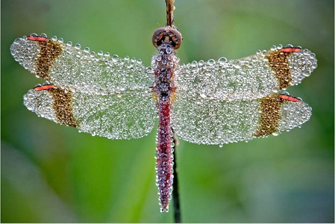

Slide 6
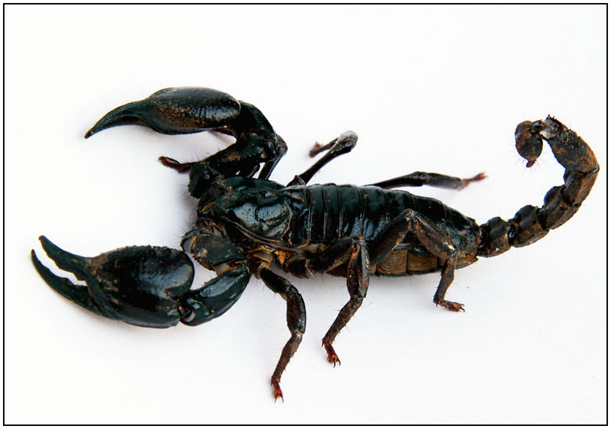

Slide 7
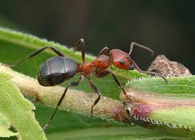

Slide 8
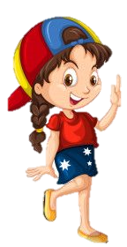

CÂU ĐỐ:
Con gì bé tí
Đi lại từng đàn
Kiếm được mồi ngon
Cùng tha về tổ.

Slide 9
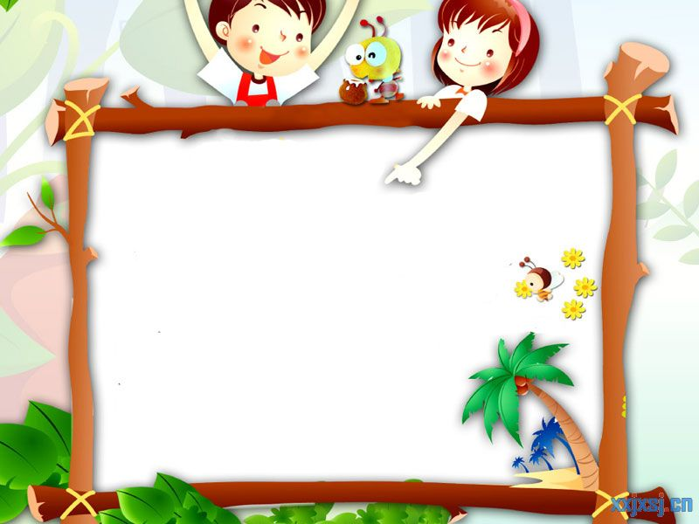
Bài thơ: Đàn kiến
Tác giả: Nhược Thủy

Slide 10
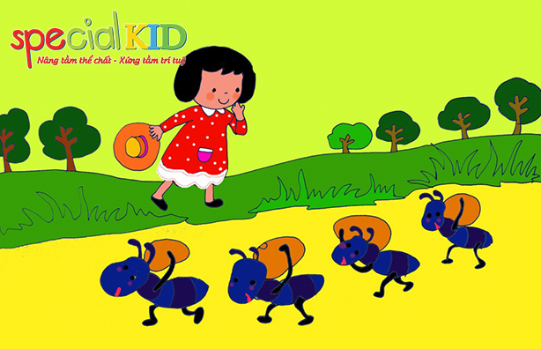
Trông kìa đàn kiến

Slide 11
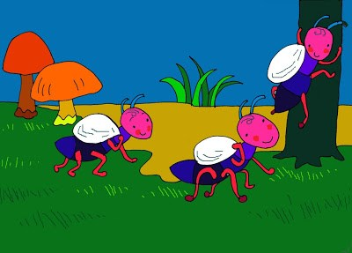
Nó bò lên cao,
Sắp có mưa rào,
Kiến đi ẩn đấy.

Slide 12
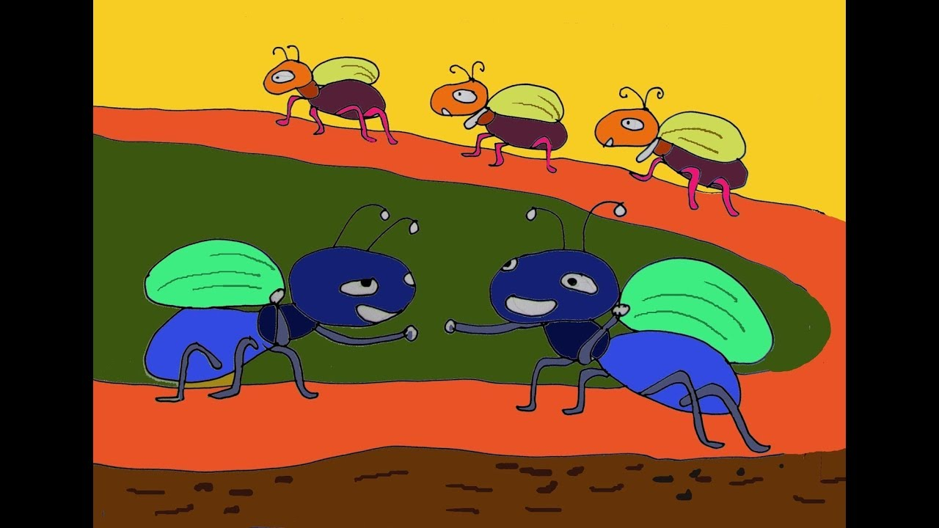
Con nào con nấy,
Chăm chú mà đi
Gặp bạn trở về,
Ghé đầu: Chào bạn!

Slide 13




ĐÀM THOẠI

Slide 14


CÔ VÀ TRẺ CÙNG ĐỌC THƠ

Slide 15



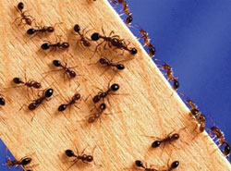
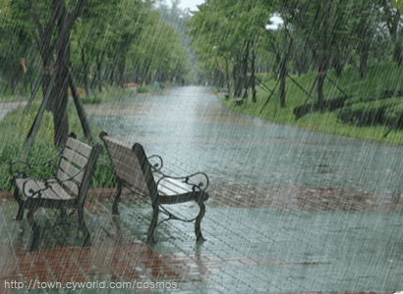
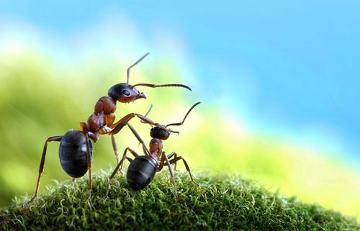


ĐÀN KIẾN
Trông kìa
Nó bò lên cao
Sắp có
Kiến đi ẩn đấy
Con nào con nấy
Chăm chú mà đi
Gặp bạn trở về
Ghé đầu

Slide 16

Xin chân thành cảm ơn

